Slide 1

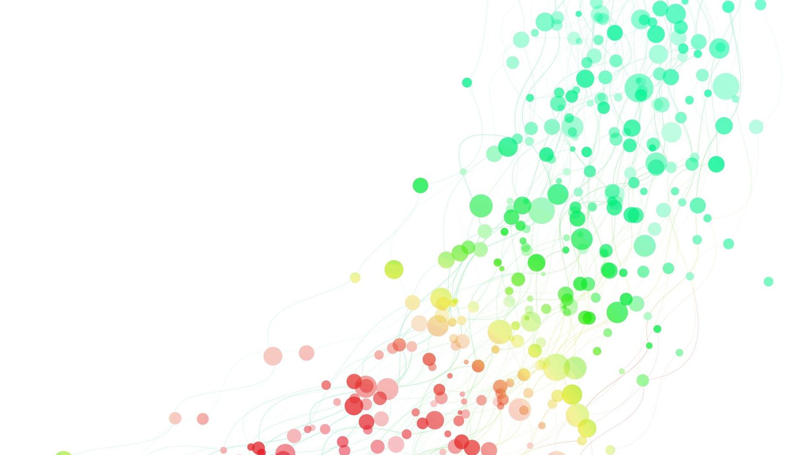
Uticaj aerobnog vežbanja na traci na kardiovaskularno zdravlje pacijenata sa ugrađenim stentovima

Slide 2

Uvod
Koronarografija
Meta-analiza studija iz 2014. godine
Aerobne vježbe
Case study

Slide 3

Kardijalna rehabilitacija
Dobri rezulati
Aerobno vježbanje
Riječ „aerobna „ znači "sa kisikom„
Aerobnim vježbanjem dešavaju se promjene koje nisu samo vidljive fizički
Velika grupa mišića : mišići ruku, noga i kukova
Studije na životinjama i ljudima su pokazale da aerobno vježbanje tokom dužeg perioda poboljšava aktivnost mozga i povećava veličinu različitih moždanih regija, poput prednjeg, parijetalnog i temporalnog korteksa

Slide 4
Korist aerobnog vježbanja
poboljšanje optimizacije zdravlja
1
Pravilna i zdrava ishrana
2
Povećanje kapaciteta kisika
3
Fizička aktivnost i u starijim godinama
4

Slide 5

Mjere opreza
Izazvan pad
Mogućnost odustajanja

Slide 6
Case study
Uvod: oporavak nakon zahvata, zasnovan na stvarnom slučaju
Cilj istraživanja: Hipoteza ovog istraživanja koju je potrebno bilo dokazati ili opovrgnuti jeste da ce aerobno vježbanje u toku godine dane biti efikasno u smanjenju angalnih tegoba.
Simptomi bolesti: pritisak u prsima, bolovi u ramenima, rukama i vilici, te osjećaj zadihanosti pri fizičkom naporu
Rezultati: Osoba je redovito sudjelovala u rehabilitacijskom programu koji je uključivao trak-treadmill testove svakih 8,30 minute
Diskusija: važnosti redovitog aerobnog vježbanja u oporavku nakon ugradnje stenta
Zaključak: Potvrda da je hipoteza o učinkovitosti aerobnog vježbanja u smanjenju anginalnih tegoba potvrđena

Slide 7
HVALA NA PAŽNJI!

